Slide 1
গ
ত
ম
স্বা

Slide 2
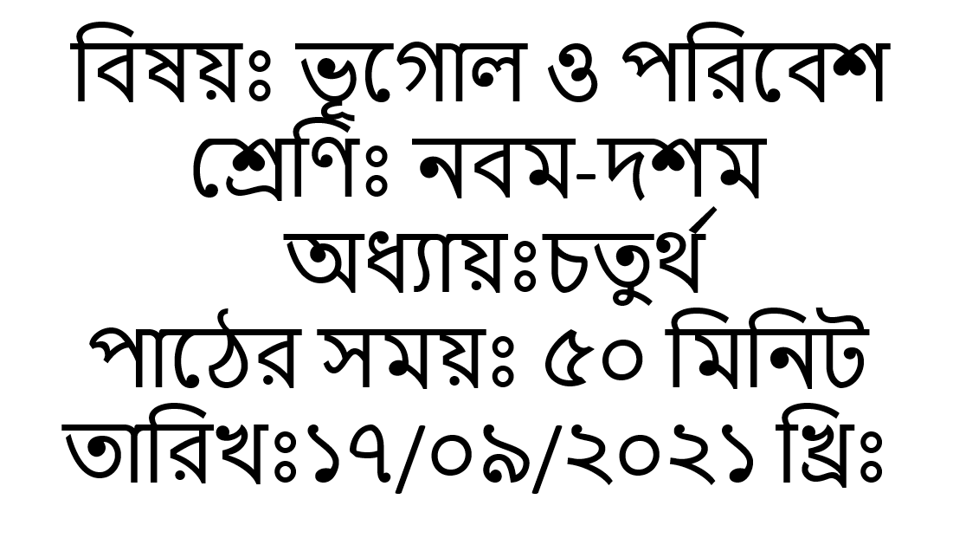

Slide 3
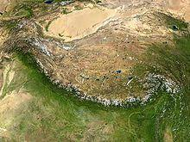
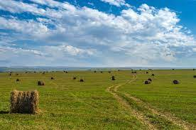
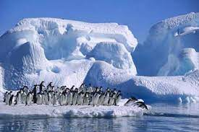
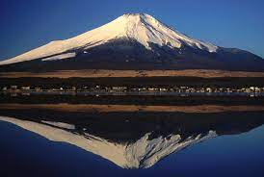

Slide 7
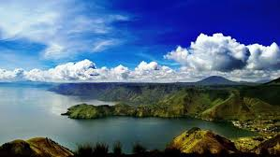
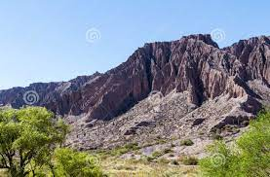
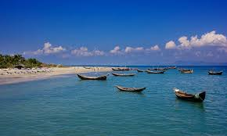
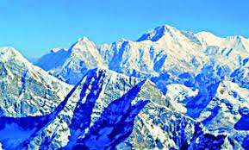

Slide 8
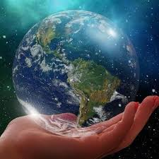
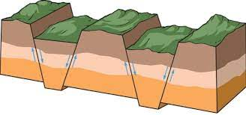

Slide 10
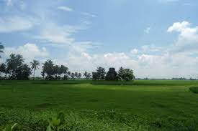
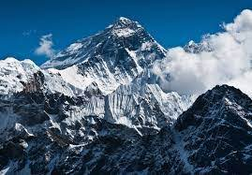
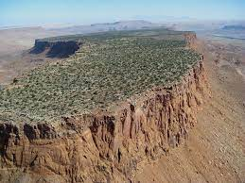

Slide 11
পৃথিবীর ভূমিরুপের প্রকারভেদ সহ নাম উল্লেখ কর।

Slide 12
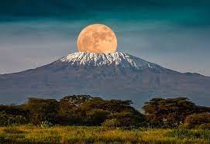
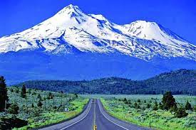
১। পর্বত
পূর্ব আফ্রিকার কিলিমানজারো
হিমালয় পর্বত
সমুদ্রতল থেকে অন্তত ১,০০০ মিটারের বেশি উঁচু সুবিস্তত ও খাড়া ঢালবিশিষ্ট শিলাস্তূপকে পর্বত বলে।

Slide 13
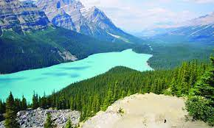
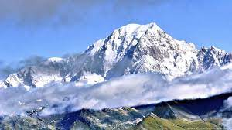
উৎপত্তিগত বৈশিষ্ট্য ও গঠনপ্রকৃতির ভিত্তিতে পর্বত ৪ প্রকার।যথা-
আমেরিকার রকি পর্বত
ইউরোপের আল্পস পর্বত
ভঙ্গিল পর্বতঃ কোমল পাললিক শিলায় ভাঁজ পড়ে যে পর্বত গঠিত হয়েছে তাকে ভঙ্গিল পর্বত বলে।

Slide 14
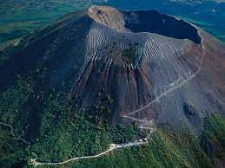
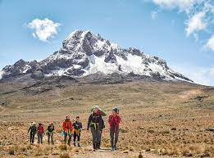
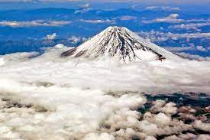
ইতালির ভিসুভিয়াস
কেনিয়ার কিলিমানজারো
জাপানের ফুজিয়ামা
আগ্নেয় পর্বতঃ আগ্নেয়গিরি থেকে উদগিরিত পদার্থ সঞ্চিত ও জমাট বেঁধে আগ্নেয় পর্বতের সৃষ্টি হয়।

Slide 15
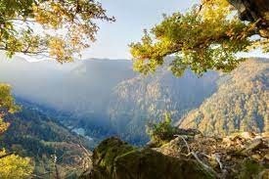
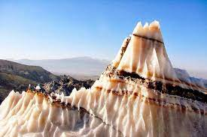
ভারতের বিন্ধ্যা পর্বত
জার্মানির ব্ল্যাক ফরেষ্ট পর্বত
পাকিস্তানের লবন পর্বত
চ্যূতি-স্তূপ পর্বতঃ ভূয়ালোড়নের সময় ভূপৃষ্টের শিলাস্তর সংকোচন প্রসারনের ফলে সৃষ্টি হয়।

Slide 16
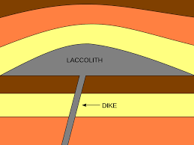
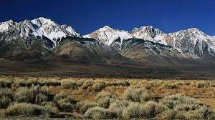
আমেরিকা যুক্ত্রাষ্টের হেনরী পর্বত
ল্যাকোলিথ পর্বতঃ পৃথিবীর অভ্যন্তর থেকে গলিত ম্যাগমা বিভিন্ন গ্যাসের দ্বারা স্থানান্তরিত হয়ে ভূপৃষ্টে বের হয়ে আসার চেষ্টা করে কিন্তু বাধা পেয়ে ভূত্বকের নিচেই জমাট বাঁধে এবং গম্বুজের আকার ধারণ করে ।

Slide 17
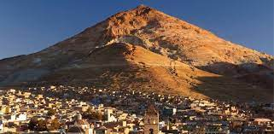
২। মালভূমিঃ
পর্বত থেকে নিচু কিন্তু সমভূমি থেকে উঁচু খাড়া ঢালযুক্ত ঢেউ খেলানো সমতল ভূমি।
ক) পর্বতমধ্যবর্তী মালভূমিঃএই মালভূমি পর্বতবেষ্টিত থাকে।
আমেরিকার বলিভিয়া মালভূমি

Slide 18
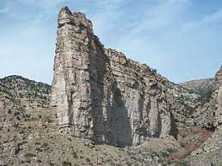
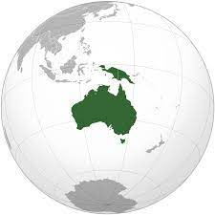
খ)পাদদেশীয় মালভূমিঃ উচ্চ পর্বত ক্ষয়প্রাপ্ত হয়ে পাদদেশে তলানি জমে যে মালভূমি সৃষ্টি হয়।
উত্তর আমেরিকার কলোরাডো মালভূমি
গ) মহাদেশীয় মালভূমিঃসাগর বা নিন্মভূমি পরিবেষ্টিত বিস্তীর্ণ উচ্চভূমিকে মহাদেশীয় মালভূমি বলে।
অষ্ট্রেলিয়া

Slide 19
৩। সমভূমিঃসমূদ্রপৃষ্ট থেকে অল্প উঁচু মৃদু ঢাল্বিশিষ্ট সুবিস্তৃত ভূমিকে সমভূমি বলে।
ক) ক্ষয়জাত সমভূমিঃ বিভিন্ন প্রাকৃতিক শক্তির দ্বারা ক্ষয়ক্রিয়ার ফলে কোনো উচ্চভূমি ক্ষয়প্রাপ্ত হয়ে ক্ষয়জাত সমভূমির সৃষ্টি হয়।
সাইবেরিয়া সমভূমি

Slide 20
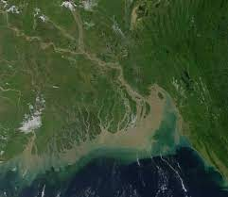
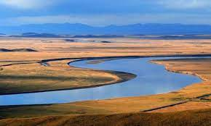
ব-দ্বীপ
প্লাবন সমভূমি
খ) সঞ্চয়জাত সমভূমিঃনদী,হিমবাহ,বায়ুপ্রবাহ প্রভৃতি প্রাকৃতিক দ্বারা পলি,বালুকণা ধুলিকণা কোনো নিন্ম অঞ্চলে সঞ্চিত হয়ে সঞ্চয়জাত সমভূমি সৃষ্টি হয়।

Slide 21
বিভিন্ন প্রকার ভূমিরুপের উদাহারণসহ বিস্তারিত বিশ্লেষণ কর।

Slide 22
১। পৃথিবীর প্রধান ভূমিরুপ কয়টি?
২। পর্বত কাকে বলে?
৩। পর্বত কত প্রকার ও কি কি?
৪। ইতালির ভিসুভিয়াস কী ধরণের পর্বত?
৫। মালভূমি কত ধরনের?
৬। ক্ষয়জাত সমভূমির উদাহরণ দাও।

Slide 23
চিত্রটি লক্ষ্য কর এবং প্রশ্নগুলোর উত্তর দাও-
চিত্রঃইতালির ভিসুভিয়াস পর্বত
চিত্রঃ জাপানের ফুজিয়ামা
ক) ভূমিরুপ কী ? ১
খ) ভূমিরুপ কত প্রকার ও কি কি? ২
গ) পর্বতের প্রকারভেদ উল্লেখপূর্বক বর্ণনা কর। ৩
ঘ) ইতালির ভিসুভিয়াস,জাপানের ফুজিয়ামা কি ধরণের পর্বত বিস্তারিত আলোচনা কর। ৪

Slide 24
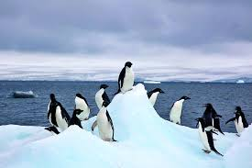
ধ
ন্য
বা
দ

